Slide 1
《算法分析与设计》
Analysis and Design of Computer Algorithms
中南大学计算机学院
School of Computer Science and Engineering
Central South University
主讲：李敏
联系方式：limin@mail.csu.edu.cn
15257578@qq.com
课程学习交流群： 1055342934
Notes:
Decrease and Conquer

Slide 2
近似算法
迄今为止，所有的NP完全问题都还没有多项式时间算法。对于这类问题，通常可采取以下几种解题策略。
    (1)只对问题的特殊实例求解
    (2)用动态规划法或分支限界法求解
    (3)用概率算法求解
    (4)只求近似解
    (5)用启发式方法求解
本节主要讨论解NP完全问题的近似算法。

Slide 3
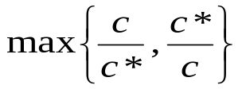
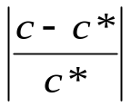
近似算法的性能
若一个最优化问题的最优值为c*，求解该问题的一个近似算法求得的近似最优解相应的目标函数值为c，则将该近似算法的性能比定义为η= 。在通常情况下，该性能比是问题输入规模n的一个函数ρ(n)，即
≤ρ(n)。
该近似算法的相对误差定义为λ= 。 若对问题的输入规模n，有一函数ε(n)使得 ≤ε(n)，则称ε(n)为该近似算法的相对误差界。近似算法的性能比ρ(n)与相对误差界ε(n)之间显然有如下关系：ε(n)≤ρ(n)-1。

Slide 4
旅行商问题(TSP问题)
TSP问题的语言描述为：
在一个具有n个城市的完全图中，旅行者希望进行一次巡回旅行，或经历一次哈密顿回路，可以恰好访问每一个城市一次，并且最终回到出发城市。而这次巡回旅行的总费用为访问各个城市费用的总和，故旅行者同时希望整个行程的费用是最低的，求这个路线的排列策略？
NP完全问题
动态规划；回溯；分支限界……
是否可以找到一个具有有限性能比的多项式时间的近似算法，来对旅行商问题的所有实例求解？

Slide 5
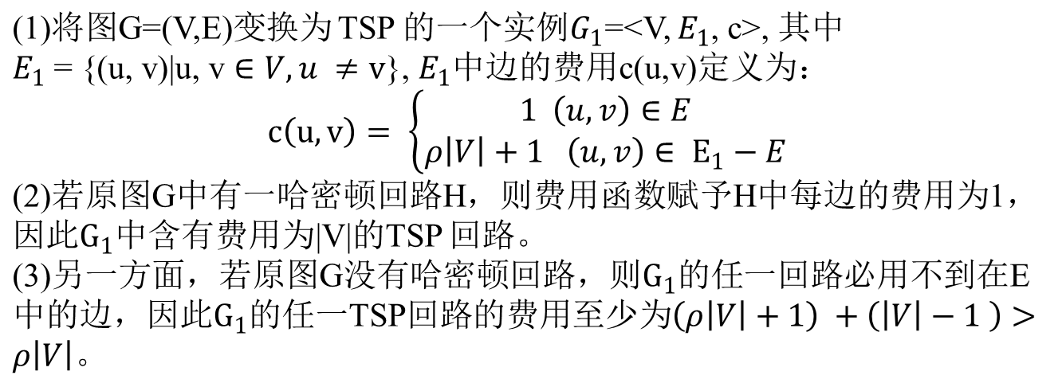
旅行商问题(TSP问题)
  反证法
  假设若有一个解TSP问题的近似算法A，其性能比为a;
  不失一般性，可设a为一整数，在这个假设下，可利用算法A设计一个解哈密顿回路问题的多项式时间算法。

Slide 6
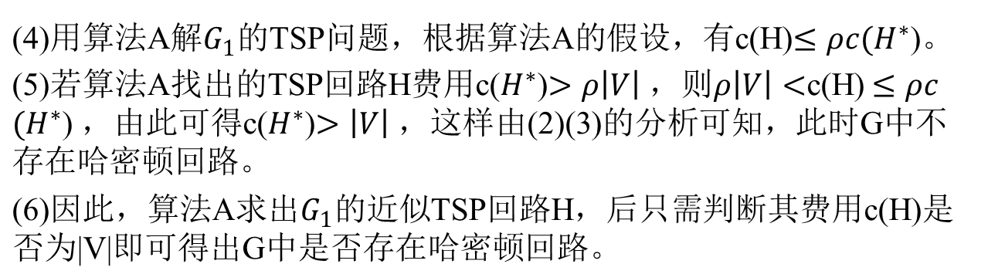
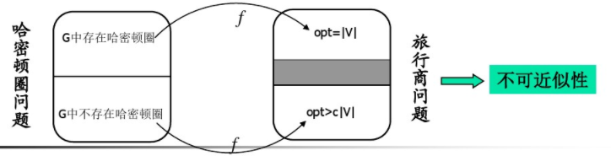
旅行商问题(TSP问题)

Slide 7
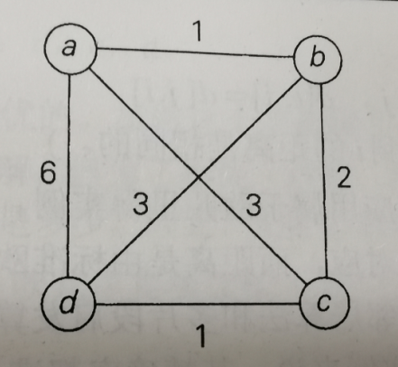
多片段启发算法
贪心算法：下一次总是访问最近的未访问城市。
选择任意一个城市作为开始；
重复下面的操作直到访问完所有的城市，访问和最近一次访问的城市k最接近的未访问城市(如果有距离相同的城市，可任意选择其一)；
回到开始的城市。

Slide 8
多片段启发算法
求一个给定加权完全图的最小权重边集合，使得所有顶点的连通度都为2。
将边按照权重的升序排序。将要构造的旅途边集合一开始是空集合；
重复下列的操作直到获得一条节点数为n的旅途，n是待解问题中的城市数量；将排序列表中的下一条边加入旅途边集合，保证本次加入不会使得某个顶点的连通度为3，也不会产生一条长度小于n的回路；否则，忽略这条边；
返回旅途边集合。

Slide 9
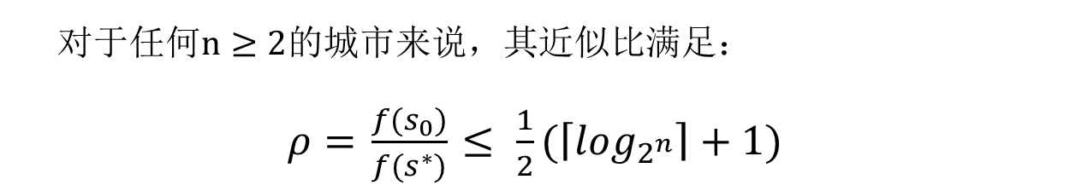
旅行售货员问题近似算法
旅行售货员问题的一些特殊性质：
1. 三角不等式性质，即对任意的3个顶点u,v,w∈V，有：c(u,w)≤c(u,v)+c(v,w)。当图G中的顶点就是平面上的点，任意2顶点间的费用就是这2点间的欧氏距离时，费用函数c就具有三角不等式性质。
2. 对称性质 c(u,w)= c(w,u)

Slide 10
旅行售货员问题近似算法
对于给定的无向图G，可以利用找图G的最小生成树的算法设计找近似最优的旅行售货员回路的算法。
void approxTSP (Graph g)
{
(1)选择g的任一顶点r；
(2)用Prim算法找出带权图g的一棵以r为根的最小生成树T；
(3)前序遍历树T得到的顶点表L；
(4)将r加到表L的末尾，按表L中顶点次序组成回路H，作为计 算结果返回；
}
当费用函数满足三角不等式时，算法找出的旅行售货员回路的费用不会超过最优旅行售货员回路费用的2倍。

Slide 11
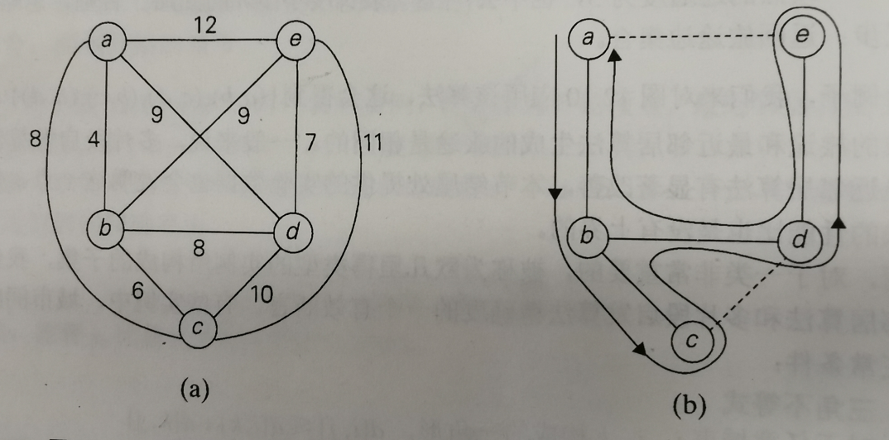
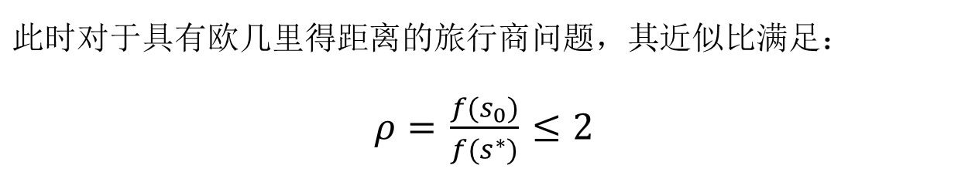
旅行售货员问题近似算法

Slide 12
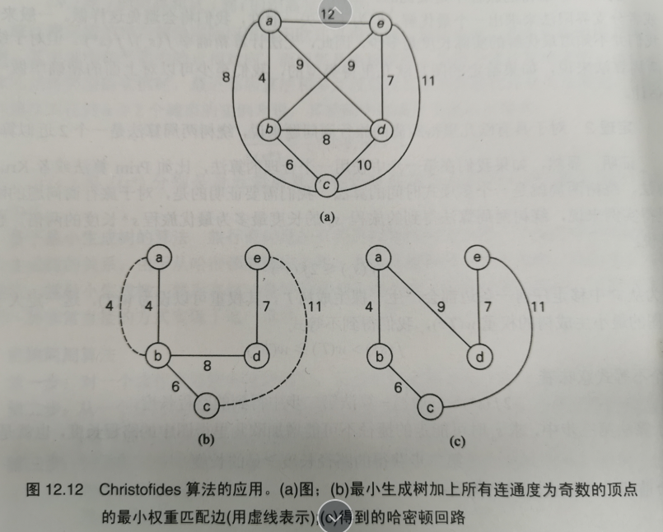
旅行售货员问题近似算法

Slide 13
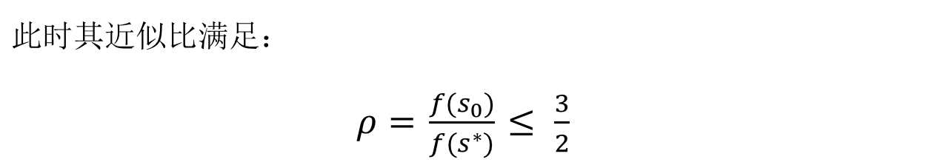
TSP问题的Christofides算法
克里斯托菲德斯算法 (Christofides algorithm) 是旅行商问题在度量空间(即距离对称且满足三角不等式)上的一个近似算法。
其定义为：
Christofides算法找出图的最小生成树中所有连通度为奇数的顶点，然后把这些顶点的最小权重匹配边加入图中。然后该算法求出该多重图中的欧拉回路，再通过走捷径的办法将其转换为哈密顿回路。

Slide 14
TSP问题的Christofides算法
具体的实现过程为：
构造图上的最小的生成树T；
令 O为原图顶点集中在T上度数为奇数的顶点集。根据握手定理，O中有偶数个顶点；
构造点集O在原完全图上的最小完全匹配M；
将 M 和 T 的边集取并，构造重图H ，满足其每个顶点都是偶数度的；
H可以形成一个欧拉回路；
将前一步得到的图改造为一个哈密尔顿回路：只需要跳过前一步欧拉回路中重复的顶点即可（这个步骤又称作选取近道，"short-cutting"）。

Slide 15
旅行售货员问题近似算法

Slide 16
一般的的旅行售货员问题
在费用函数不一定满足三角不等式的一般情况下，不存在具有常数性能比的解TSP问题的多项式时间近似算法，除非P=NP。换句话说，若P≠NP，则对任意常数ρ>1，不存在性能比为ρ的解旅行售货员问题的多项式时间近似算法。

Slide 17
TSP问题的查找启发法
对于欧几里得实例来说，用迭代改进算法求得的近似最优旅途的质量好得惊人，这类算法也被称为本地查找启发法。其中最著名的有：
2选；
3选；
Lin-Kemighan.

Slide 18
TSP问题的查找启发法
这类算法从某个初始旅途开始，初始旅途可以随机构造或者用某些简单的近似算法求得，例如最近邻居算法。其算法的主要思想为：
每次迭代时，该算法把当前旅途中的一些边用其他边来代替，试图得到一个和当前旅途稍有差别的旅途；如果这个改变能生成一个更短的旅途，该算法就把新旅途当作当前旅途，然后用同样方法试图找到另一个相近的旅途；否则，就把当前旅途作为算法的输出返回，算法也就停止了。

Slide 19
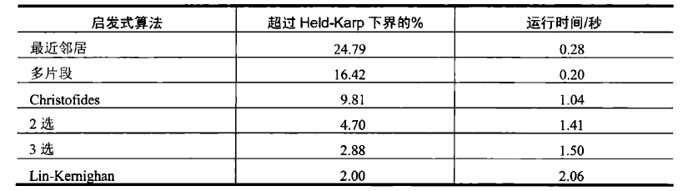
不同方法的分析
对同样包含10000城市的随机欧几里得实例，各种启发式算法的平均旅途质量和运行时间对比：

Slide 20
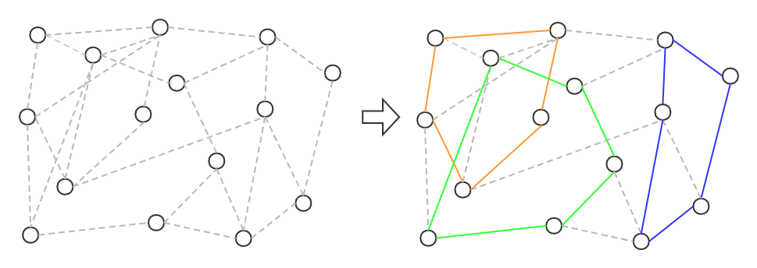
旅行商的变种
多旅行商问题
  即由多个旅行商同时完成巡游任务，可以理解成将整个图分为多个子图，分别在每一个子图上求解最短哈密顿回路，保证最终的多个哈密顿回路路径之和最小。
  显然该问题比原旅行商问题更为复杂，求解难度更大，仍是NP-hard问题，求解方法仍然是遗传、模拟退火等近似方法。

Slide 21
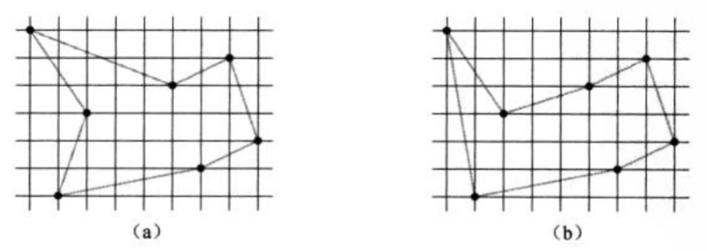
旅行商的变种
双调欧几里得旅行商问题
  严格约束旅行商旅行的方向：必须从最左城市开始，严格往右走，到达最右城市后再折返，严格往左走回到出发城市(最左城市)，该巡游路线被称为双调巡游(bitonic tours)。
  例如下图中路线(a)不是双调的，路线(b)是双调的。
  该问题存在O(n²)的解法。

Slide 22
旅行商的变种
双调欧几里得旅行商问题
  定义总共有n个位置x[1~n]，dist[i][j]表示位置i到位置j的距离；
  首先将所有位置按从左到右进行排序，定义dp[i][j]表示从位置i向右走到位置n再向左走回位置j的最短路径长度；存在以下三种情况：
    j>i+1, dp[i][j] = dist[i][i+1] + dp[i+1][j];
    j=i+1, dp[i][j] = min(dist[i][k] + dp[k][j]), k=j,...,n;
    j=i, dp[i][j] = min(dist[j][k] + dp[i][k]), k=j+1,...,n;
  排序部分时间复杂度为O(nlogn)，dp填表部分为O(n^2)，最终时间复杂度为O(n^2)。

Slide 23
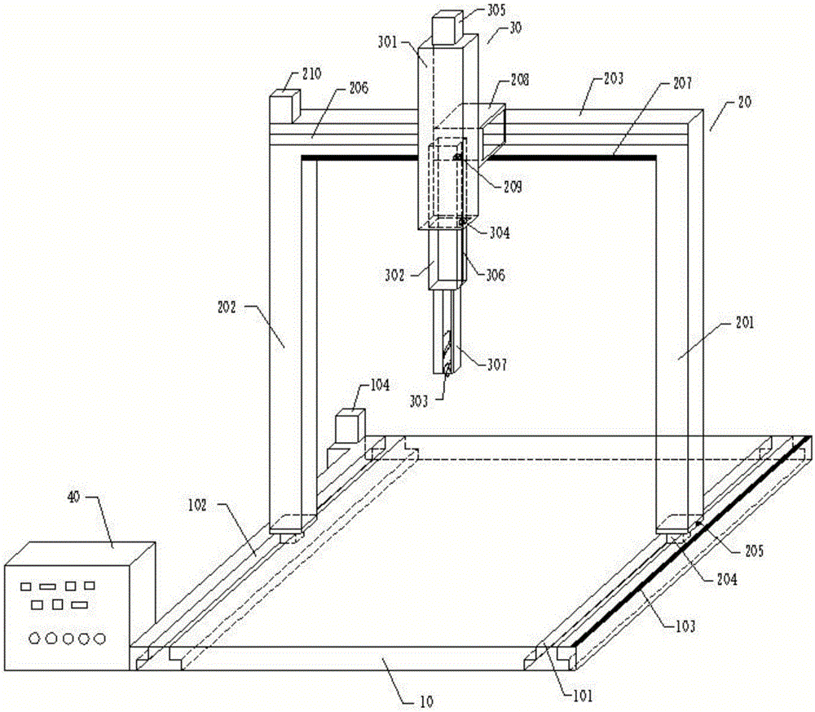
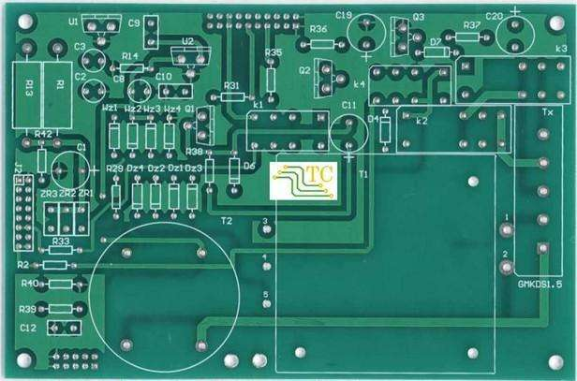
旅行商问题的应用
印制电路板钻孔
  在一块电路板上打成百上千个孔，转头在这些孔之间移动，相当于对所有的孔进行一次巡游
  孔相当于城市．孔到孔之问的移动时间就是距离。

Slide 24
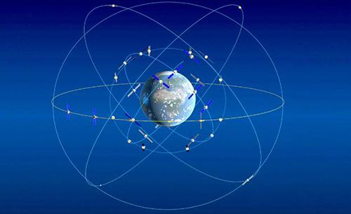
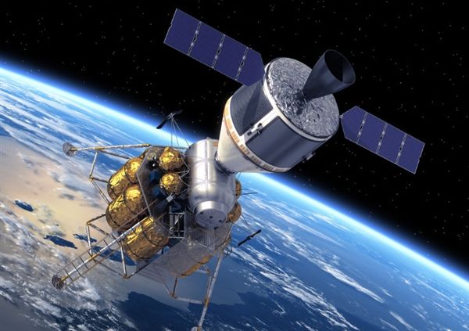
旅行商问题的应用
调整卫星位置
  为了避免大气干扰，使光学系统达到其衍射极限分辨率．欧美发达国家提出发展空间光干涉仪和综合孔径望远镜的计划。美国航空航天局有一个卫星群组成空间天文台的计划，用来探测宇宙起源和外星智慧生命。对天体成像的时候，需要对两颗卫星的位置进行调整，如何控制卫星，使消耗的燃料最少。
  把天体看作城市，距离就是卫星移动消耗的燃料。

Slide 25
旅行商问题的应用
绘制放射性杂交图
  美国国家卫生协会在人类基因排序工作中用TSP方法绘制放射性杂交图。法国科学家已经用这种办法作出了老鼠的放射性杂交图。
  把DNA片段作为城市．它们之间的相似程度作为城市间的距离。
此外还有电缆光缆布线、晶体结构分析、数据串聚类等。

Slide 26
顶点覆盖问题近似算法
问题描述：无向图G=(V,E)的顶点覆盖是它的顶点集V的一个子集V’⊆V，使得若(u,v)是G的一条边，则v∈V’或u∈V’。顶点覆盖V’的大小是它所包含的顶点个数|V’|。
VertexSet approxVertexCover ( Graph g )
{ Cset=∅；
e1=g.e；
while (e1 != ∅) {
从e1中任取一条边(u,v)；
Cset=Cset∪{u,v}；
从e1中删去与u和v相关联的所有边；
}
return c
}
Cset用来存储顶点覆盖中的各顶点。初始为空，不断从边集e1中选取一边(u,v)，将边的端点加入cset中，并将e1中已被u和v覆盖的边删去，直至cset已覆盖所有边。即e1为空。

Slide 27
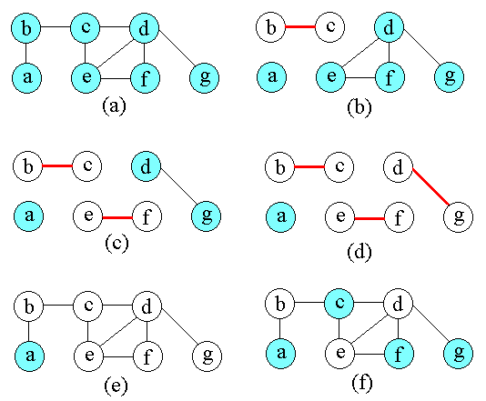
顶点覆盖问题近似算法
图(a)～(e)说明了算法的运行过程及结果。(e)表示算法产生的近似最优顶点覆盖cset，它由顶点b,c,d,e,f,g所组成。(f)是图G的一个最小顶点覆盖，它只含有3个顶点：b,d和e。
算法approxVertexCover的性能比为2。

Slide 28


集合覆盖问题的近似算法
问题描述：给定一个完全无向图G=(V,E)，其每一边(u,v)∈E有一非负整数费用c(u,v)。要找出G的最小费用哈密顿回路。
集合覆盖问题的一个实例〈X,F〉由一个有限集X及X的一个子集族F组成。子集族F覆盖了有限集X。也就是说X中每一元素至少属于F中的一个子集，即X= 。对于F中的一个子集C⊆F，若C中的X的子集覆盖了X，即X= ，则称C覆盖了X。集合覆盖问题就是要找出F中覆盖X的最小子集C*，使得
|C*|=min{|C||C⊆F且C覆盖X}

Slide 29
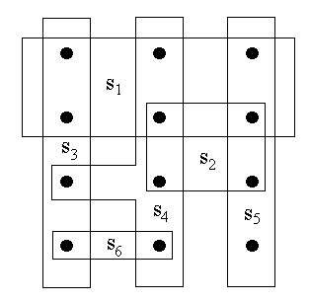
集合覆盖问题的近似算法
集合覆盖问题举例：
用12个黑点表示集合X。F={S1,S2,S3,S4,S5,S6,}，如图所示。容易看出，对于这个例子，最小集合覆盖为：C={S3,S4,S5,}。

Slide 30
集合覆盖问题的近似算法
集合覆盖问题近似算法——贪心算法
Set greedySetCover (X,F)
{
U=X；
C=∅；
while (U !=∅) {
选择F中使|S∩U|最大的子集S；
U=U-S；
C=C∪{S}；
}
return C；
}
算法的循环体最多执行min{|X|，|F|}次。而循环体内的计算显然可在O(|X||F|)时间内完成。因此，算法的计算时间为O(|X||F|min{|X|，|F|})。由此即知，该算法是一个多项式时间算法。

Slide 31
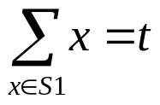
子集合问题的近似算法
问题描述：
设子集和问题的一个实例为〈S,t〉。其中，S={x₁，x₂，…，x_{n}}是一个正整数的集合，t是一个正整数。子集和问题判定是否存在S的一个子集S1，使得 。

Slide 32
子集合问题的指数时间算法
int exactSubsetSum (S,t)
{
int n=|S|；
L[0]={0}；
for (int i=1；i<=n；i++) {
L[i]=mergeLists(L[i-1],L[i-1]+S[i])；
删去L[i]中超过t的元素；
}
return max(L[n])；
}
算法以集合S={x₁，x₂，…，x_{n}}和目标值t作为输入。算法中用到将2个有序表L1和L2合并成为一个新的有序表的算法mergeLists(L1,L2)。

Slide 33
子集合问题的完全多项式时间近似格式
基于算法exactSubsetSum，通过对表L[i]作适当的修整建立一个子集和问题的完全多项式时间近似格式。
在对表L[i]进行修整时，用到一个修整参数δ，0＜δ＜1。用参数δ修整一个表L是指从L中删去尽可能多的元素，使得每一个从L中删去的元素y，都有一个修整后的表L1中的元素z满足(1-δ)y≤z≤y。可以将z看作是被删去元素y在修整后的新表L1中的代表。
举例：若δ=0.1，且L=〈10,11,12,15,20,21,22,23,24,29〉，则用δ对L进行修整后得到L1=〈10，12，15，20，23，29〉。其中被删去的数11由10来代表，21和22由20来代表，24由23来代表。

Slide 34
子集合问题的完全多项式时间近似格式
对有序表L修整算法
子集和问题近似格式
List trim(L,δ)
{ int m=|L|；
L1=〈L[1]〉；
int last=L[1]；
for (int i=2；i<=m；i++) {
if (last<(1-δ)*L[i]) {
将L[i]加入表L1的尾部；
last=L[i]；
}
return L1；
}
int approxSubsetSum(S,t,ε)
{ n=|S|；
L[0]=〈0〉；
for (int i=1；i<=n；i++) {
L[i]=Merge-Lists(L[i-1],
L[i-1]+S[i])；
L[i]=Trim(L[i],ε/n)；
删去L[i]中超过t的元素；
}
return max(L[n])；
}

